Slide 1

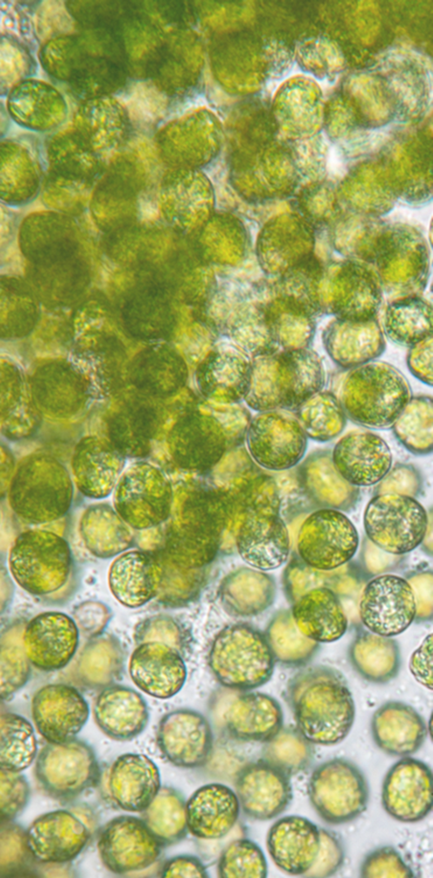
Биотехнологические способы утилизации углекислого газа с целью получения продуктов с высокой добавленной стоимостью
Докладчик: Соловьёва Алёна Сергеевна
Команда: Белик Екатерина, Мактиева Софья, Соловьёва Алёна, Митрофанова Софья
Контакты: 89091040286, zhdanova-08@mail.ru
Пермь, 2024

Slide 2
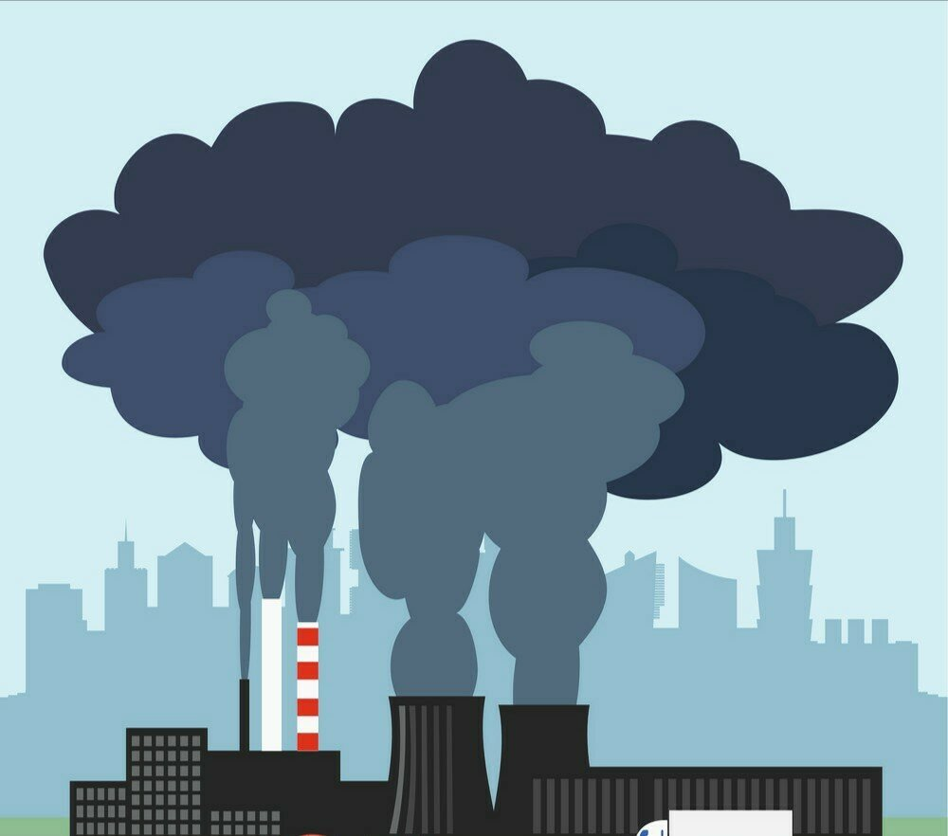
ПРОБЛЕМА
02
Совокупные выбросы парниковых газов (преимущественно углекислого газа) от предприятий в Российской Федерации составляют около 1700 млн.тонн СО2-экв в год*
* Данные Росстата 2021 г. без учета вклада ЗИЗЛХ
УГРОЗЫ:
Для населения:
- снижение качества атмосферного воздуха
- глобальная проблема изменения климата
Для углеродоемких предприятий:
- обязательная отчетность
- экономические риски (введение санкций, расходы на дорогостоящие методы очистки выбросов)
- снижение экологического имиджа
Проект направлен на решение фундаментальной проблемы улавливания и утилизации газовых выбросов предприятий, состоящих из углекислого газа и других газов (оксидов азота, серы), а также на выбор наиболее эффективных микроводорослей, способных эффективно поглощать углекислый газ
Предприятия энергетического сектора,
нефтеперерабатывающие предприятия,
производства цемента и стали

Slide 3
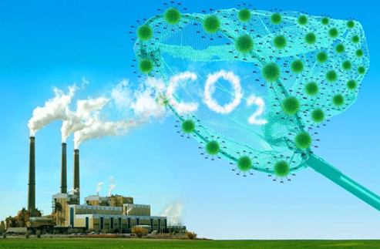
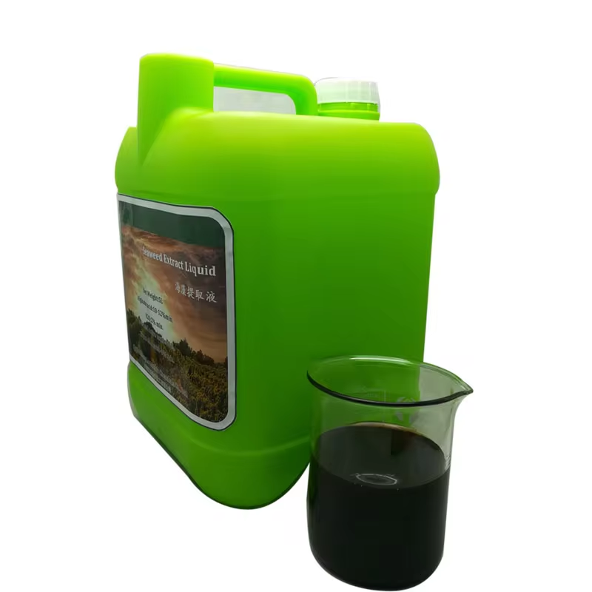
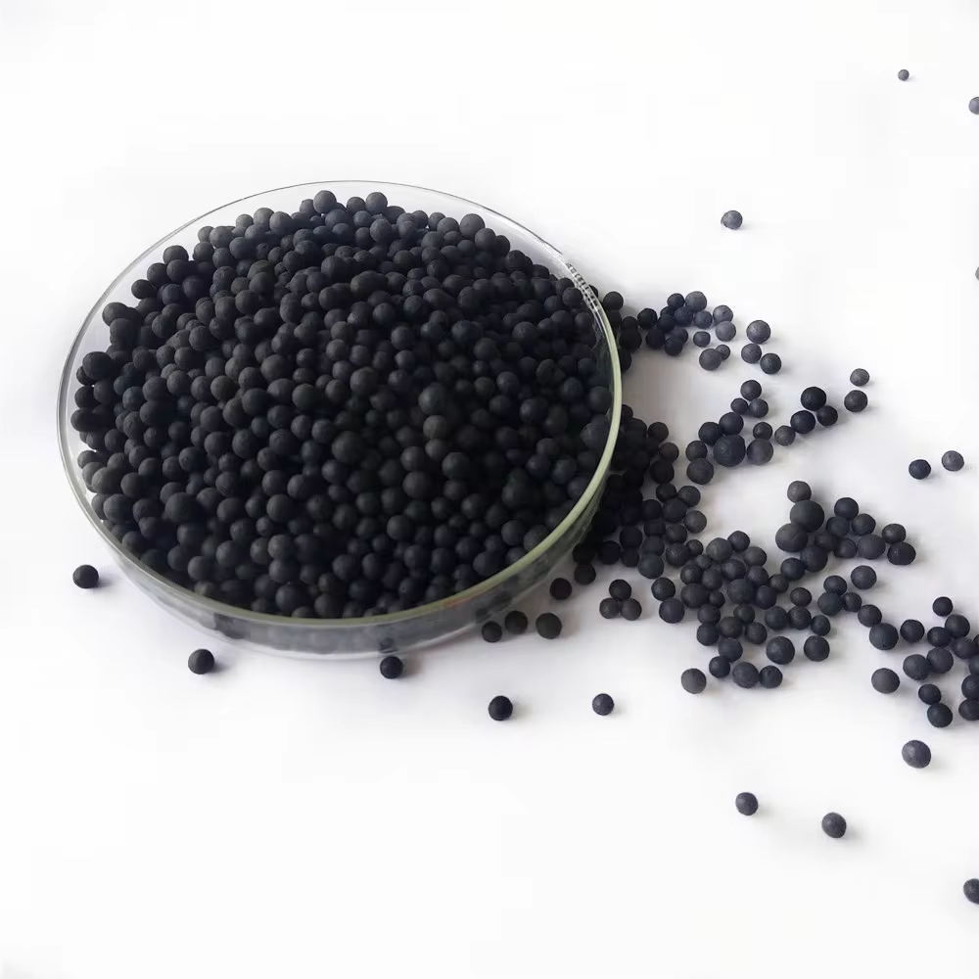
РЕШЕНИЕ ПРОБЛЕМЫ
03
Микроводоросли способны расти в условиях, создаваемых при пропускании через среду культивирования выбросов дымового газа
Микроводоросли эффективно фиксируют СО₂ в процессе фотосинтеза:
1 кг микроводорослей потребляет около 1,83 кг CO₂, при это эффективность очистки может составлять до 95%
Жидкое органическое удобрение из микроводорослей
Биоуголь
Микроводоросли обеспечивают высокую скорость роста биомассы в 10-50 превосходящую скорость высших растений
Биомасса микроводорослей может являться сырьем для производства ценных продуктов содержит до 70 % липидов, до 60 % углеводов, до 65 % белков, а также питательные вещества, такие как N, P, K, микроэлементы и витамины

Slide 4
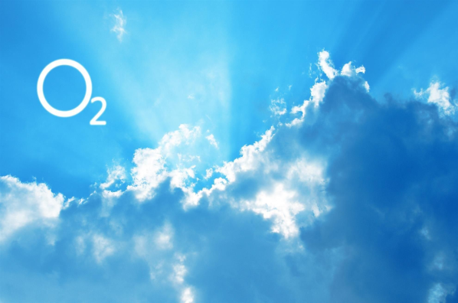
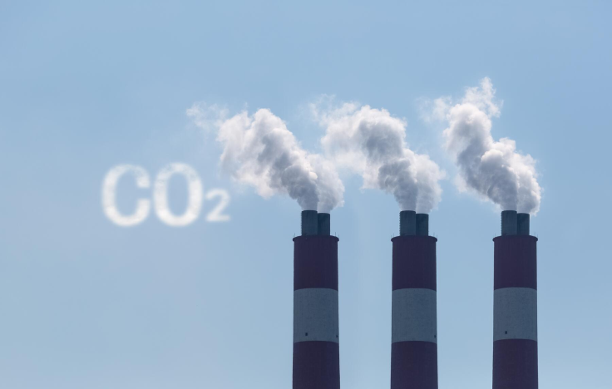
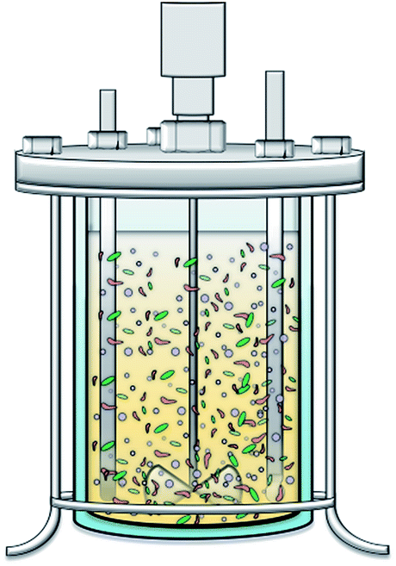
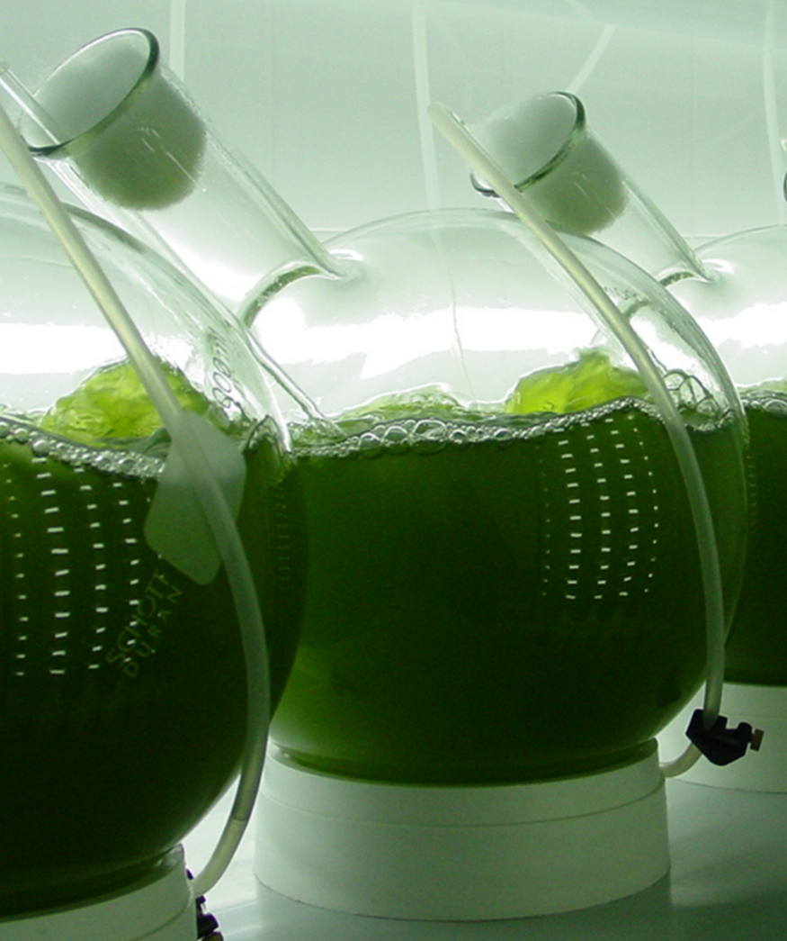
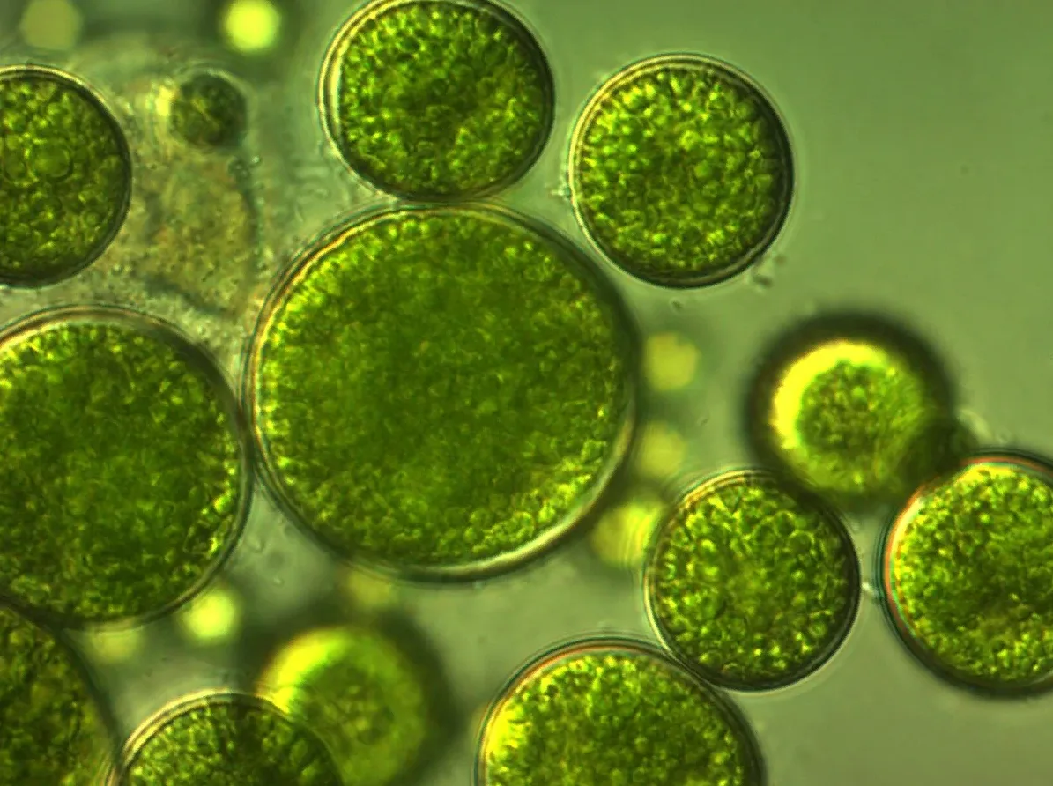
ТЕХНОЛОГИЯ
04
Вода
Питательные
вещества
Биореактор
Биомасса микроводорослей
Для производства 100 тонн биомассы требуется около 183 тонн СО₂. Из них около трети фиксируется в микроводорослях, увеличивая массу, а остальная часть выделяется во внешнюю среду в виде кислорода
Инокулянт

Slide 5
ТЕХНОЛОГИЯ
04
Контроль качества
(при необходимости очистка или промывка)
Биоуголь является многофункциональным продуктом, который может найти применение как альтернативный источник энергии, сорбент или биоудорение с высоким содержанием углерода. При этом биоуголь характеризуется меньшим объемом и сниженными требованиями к условиям хранения, что облегчает его транспортировку и реализацию.
Жидкое органическое удобрение из микроводорослей
Концентрирование
* После этапов концентрирования содержание биомассы в продукте 200 г/л (20 % в сухом виде)
Биомасса микроводорослей
Сушка
Пиролиз
Биоуголь

Slide 6
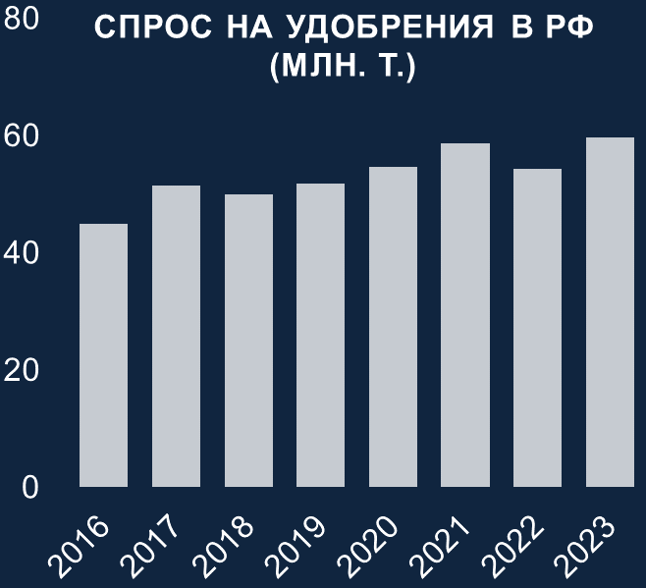
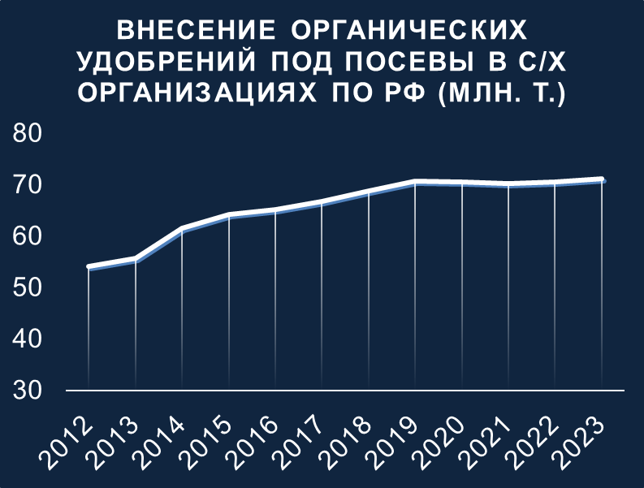
ПОТРЕБИТЕЛИ
05
Потребители биоудобрений:
предприятия сельскохозяйственного назначения
компании по озеленению и благоустройству селитебных территорий
Потребители биоугля:
теплоснабжающие предприятия
предприятия по производству цемента и стали
предприятия, использующие в процессе очистки выбросов, сбросов и почвенных загрязнений активированные угли
Прогнозируется, что к 2025 году мировой рынок биоудобрений достигнет 3,8 млрд долларов, по сравнению с 2,0 млрд долларов в 2019 году, при этом показатель CAGR составит 11,2%, согласно данным агентства MarketsandMarkets (M & M).

Slide 7
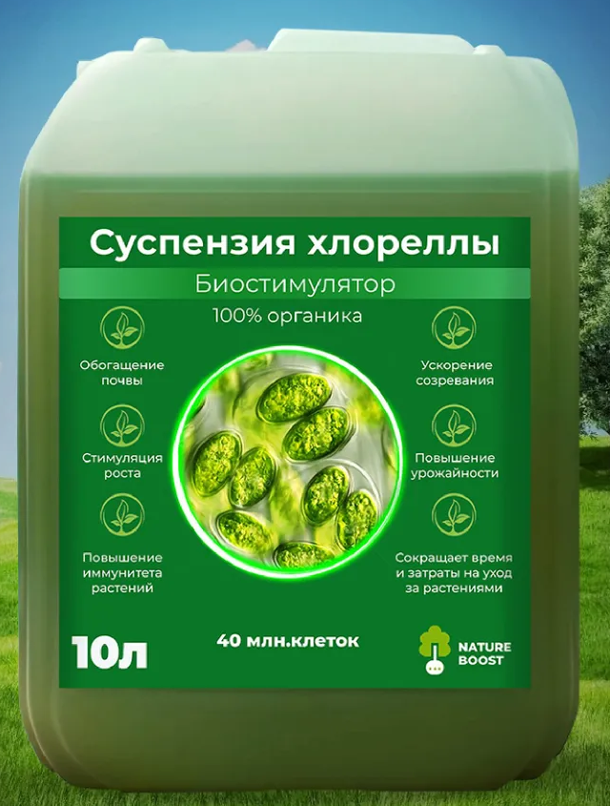
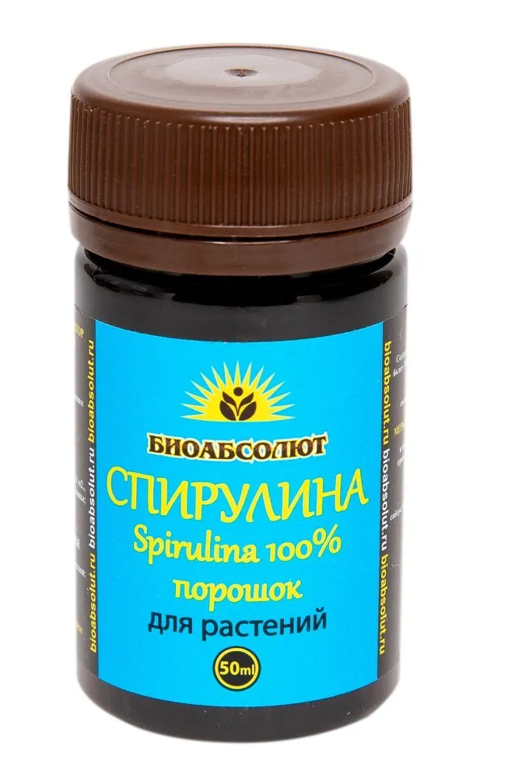
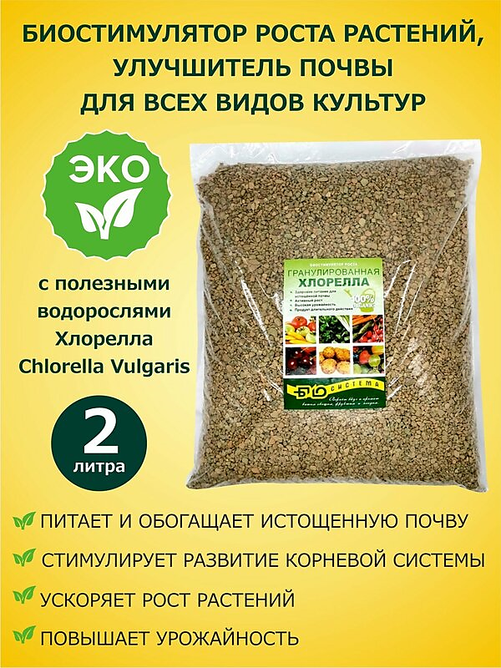
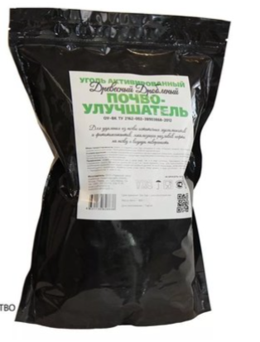
КОНКУРЕНТЫ
06
Компания «Nature Boost»
Удобрение «Суспензия хлореллы»
Компания «БИОАБСОЛЮТ»
Удобрение «Спирулина для растений»
Компания «БИОСИСТЕМА»
Удобрение «Гранулированная хлорелла»
Завод сорбентов «УралХимСорб»
Активный биоуголь
Страна-изготовитель: Россия
Форма выпуска средства: Жидкость
Состав: живые одноклеточные зеленые микроводоросли в культуральной водной среде, комплекс фитогормонов и физиологически активных, белок, витамины - А, В1, В2, В5, В6, В9, В12, С, D, Е, К, РР и др., хлореллин
Цена 140 руб./л
Страна-изготовитель: Россия
Форма выпуска средства: Порошок
Состав: Spirulina
Цена 9020 руб./л
Страна-изготовитель: Россия
Форма выпуска средства: Гранулы
Состав: микроводоросли Chlorella Vulgaris (концентрат), природный абсорбент
Цена 235 руб./л
Страна-изготовитель: Россия
Форма выпуска средства: Гранулы
Состав: древисина березы
Цена 69 руб./кг
Наш продукт имеет потенциальное преимущество в снижении стоимости за счет использования дымовых газов, которые содержат углерод – основной источник питательных веществ.
В общей практике для производства микроводорослей компании используют чистый углекислый газ, что увеличивает стоимость продукта

Slide 8
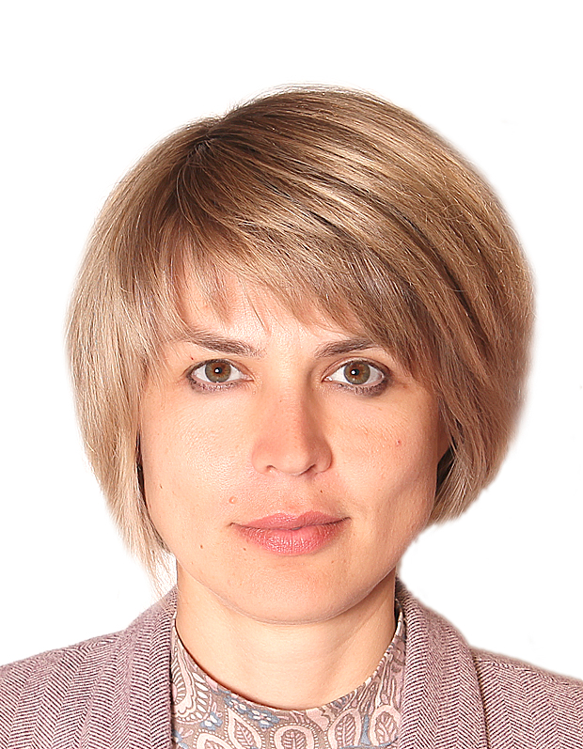
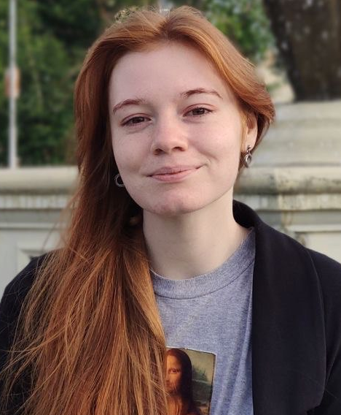
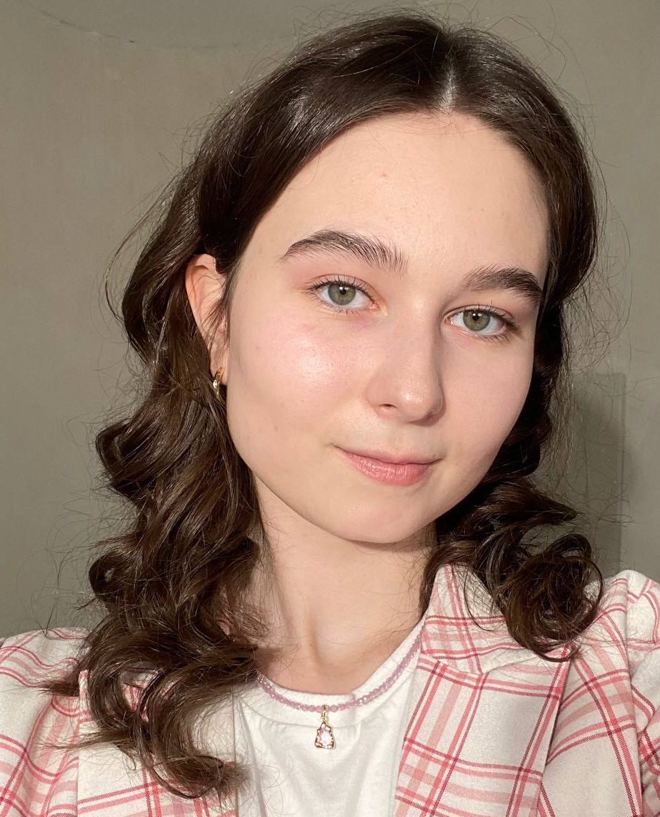
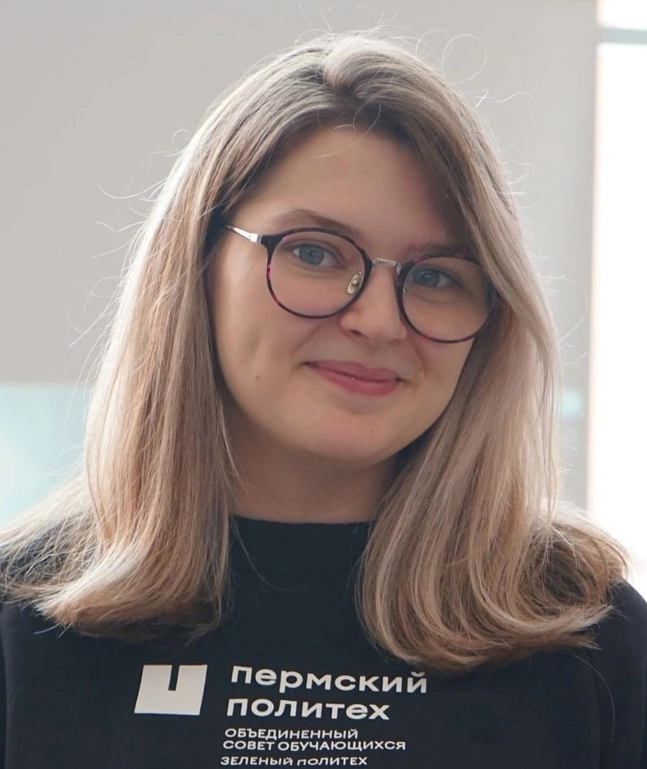
КОМАНДА
07
Фото
Белик Екатерина
Руководитель проекта
кандидат технических наук, доцент кафедры «Охрана окружающей среды» Пермского Политеха, лауреат премии «Колба-2023» в номинации «Экология», исполнитель проектов в области экологии, организатор мероприятий в области климатически нейтрального природопользования, соавтор образовательных программ ДПО по низкоуглеродной экономике и декарбонизации и ведущий лектор магистратуры «ESG-управление».
Соловьёва Алёна
Участник
аспирантка кафедры «Охрана окружающей среды» Пермского политеха, младший научный сотрудник ФГБУ УралНИИ «Экология», призер Всероссийской научно-практической конференции с международным участием «Химия. Экология. Урбанистика», волонтер экологической программы «Зеленый политех», волонтер добровольческого направления ПНИПУ «ДоброВо», участник НИР.
Мактиева Софья
Участник
студентка кафедры «Охрана окружающей среды» Пермского Политеха, призер Всероссийской научно-практической конференции с международным участием «Химия. Экология. Урбанистика», организатор и призер Perm Winter School’24, участник НИР.
Митрофанова Софья
Участник
студентка кафедры «Охрана окружающей среды» Пермского Политеха, активный участник экологического направления МЛС ПНИПУ на протяжении 1.5 лет, участник в ЭкоФест в Green Misis, участник Perm Winter School’24, участник проекта «Голос Поколения. Студенты», а также организатор более 10 мероприятий экологической направленности.
Фото

Slide 9
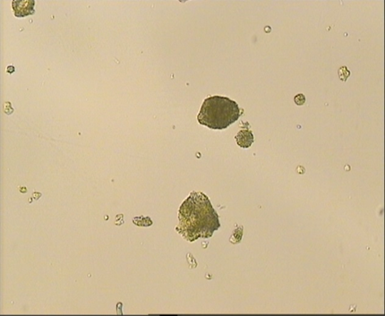
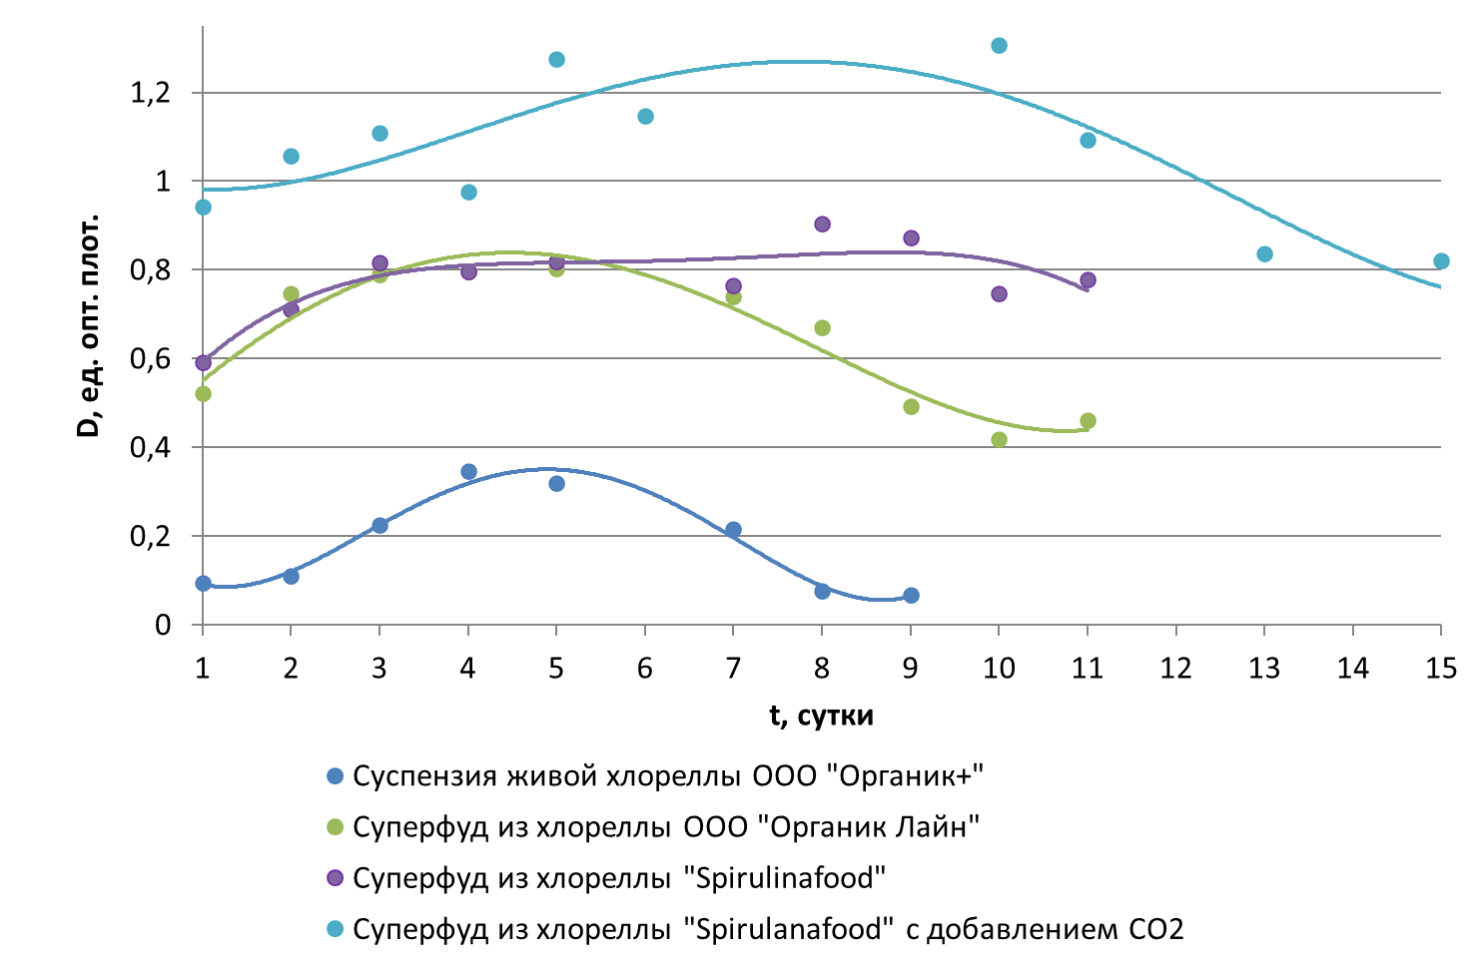
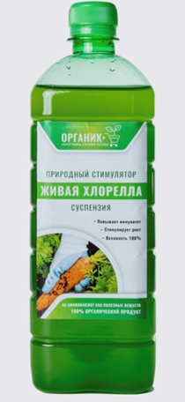
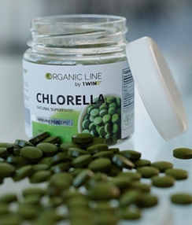
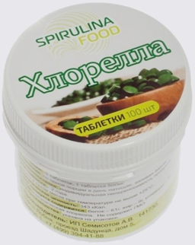
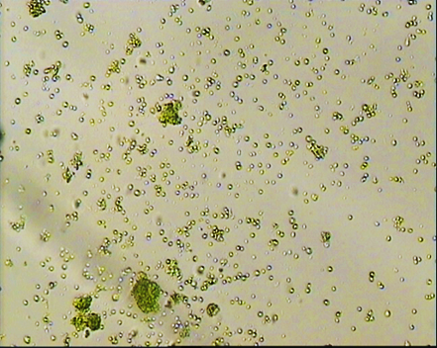
Результаты исследований
08
1. Проведена оценка возможности использования готовых биопрепаратов микроводоросли Chlorella для декарбонизации промышленных выбросов
Суперфуд из хлореллы фирмы
ООО «Органик Лайн»
БАД №1
Суспензия живой хлореллы
ООО «Органик+»
Результат: получен стабильный продуктивный инокулянт микроводоросли Chlorella торговой марки «Spirulinafood»
Суперфуд из хлореллы торговой марки «Spirulinafood»

Slide 10
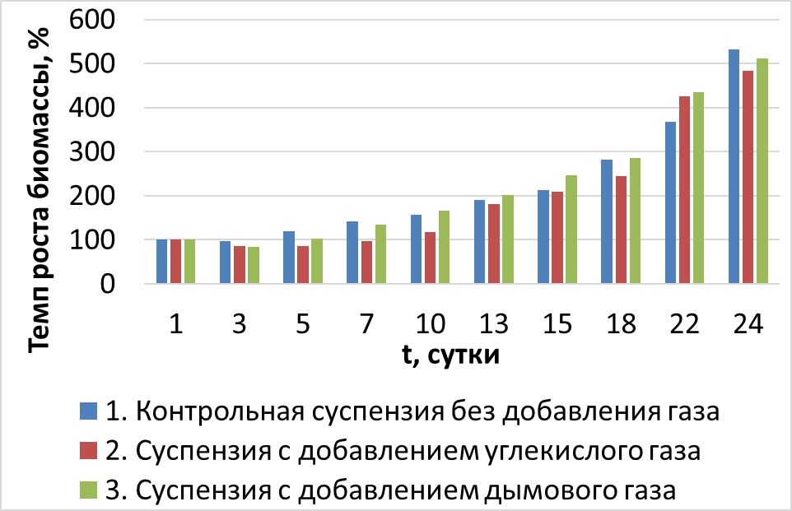
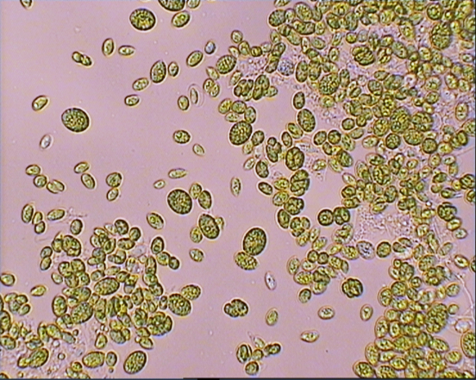
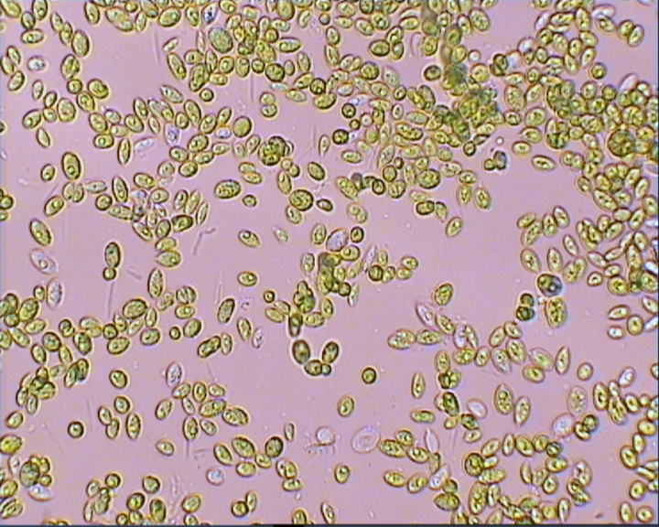
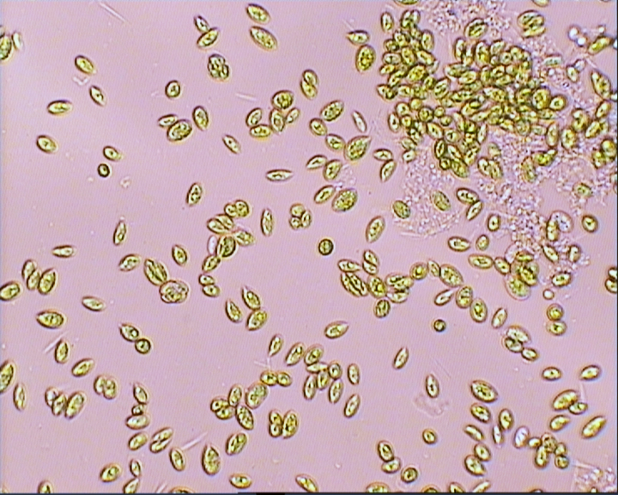
Результаты исследований
08
2. Проведено длительное культивирование хлореллы в присутствии чистого СО₂ и дымового газа с содержанием СО₂ в концентрации 3-5%
Форма клеток спустя 54 дня культивирования:
Контрольная суспензия без добавления газа
Суспензия с добавлением СО2
Суспензия с добавлением дымового газа
Результат: при культивировании микроводорослей рода Chlorella в присутствии чистого СО₂ и дымового газа с содержанием СО₂ в концентрации 3-5% токсический эффект наблюдается только в первые дни - в период адаптации, по истечении которого рост микроводорослей происходит аналогично контрольному образцу.
Зафиксированная в работе максимальная скорость биофиксации СО₂ культурой микроскопической водоросли Chlorella составила 0,1 г/л в сутки, максимальная скорость роста биомассы – 0,3 г/л в сутки.
В ходе эксперимента было установлено влияние СО₂ и дымового газа на форму клеток микроводорослей при их адаптации к новым условиям, что не оказывает влияние на прирост биомассы.

Slide 11
Результаты исследований
08
Элементный состав биомассы спустя 136 дней накопительного культивирования:
Элемент | Содержание, %
 | Контрольная бомасса без добавления газов | Биомасса, выращенная с добавлением СО2 | Биомасса выращенная с добавлением дымового газа
C | 28,4 | 22,8 | 18,1
O | 55,0 | 52,4 | 54,0
Mg | 7,4 | 11,4 | 12,9
Si | 0,1 | 0,1 | 0,1
P | 7,2 | 12,0 | 13,0
S | 0,6 | 0,6 | 0,5
K | 1,2 | 0,7 | 0,9
Ca | 0,2 | 0,3 | 0,5
Fe | 0,2 | 0,2 | 0,4
Al | 0,0 | 0,0 | 0,2

Slide 12
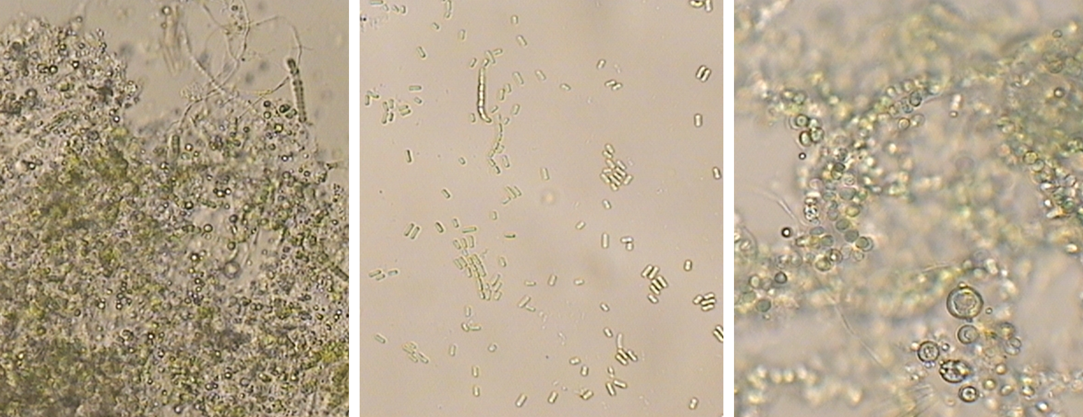
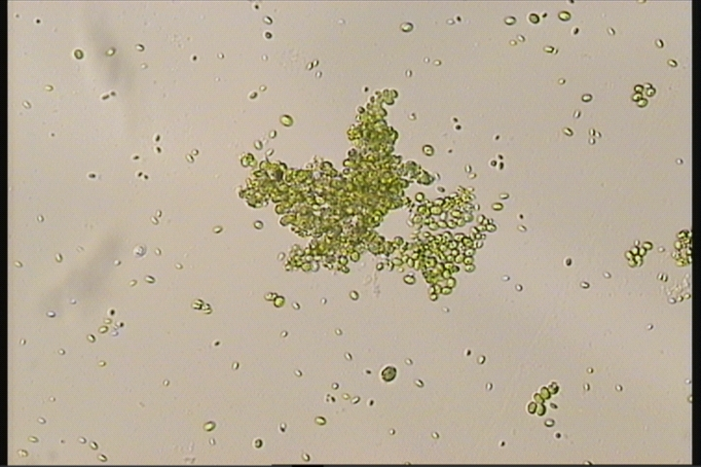
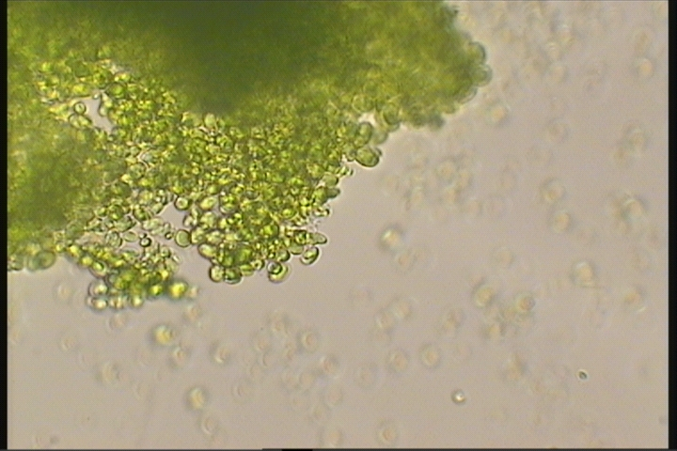
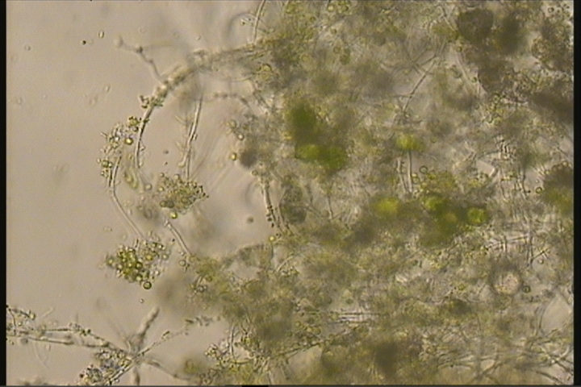
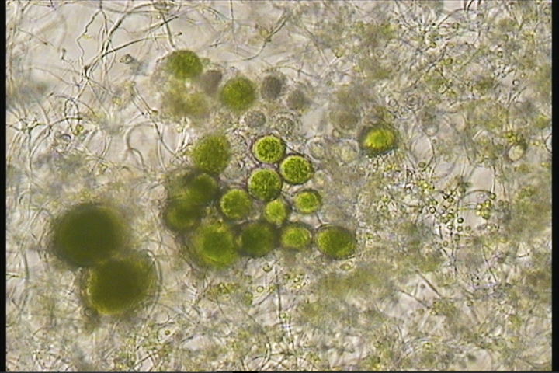
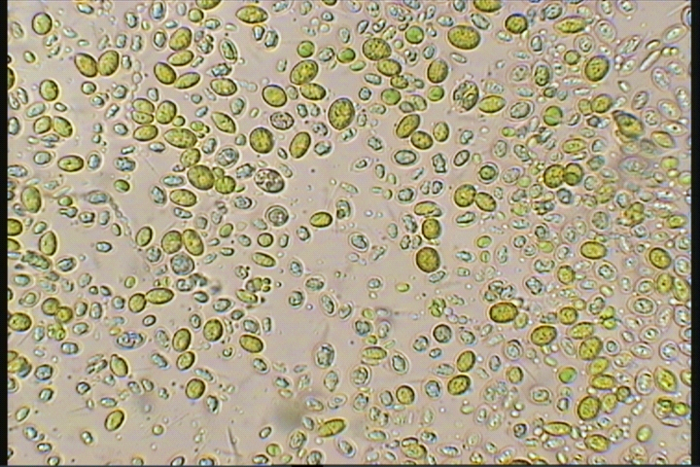
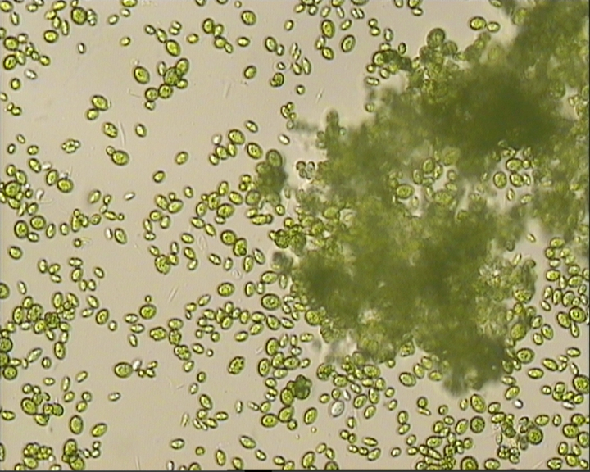
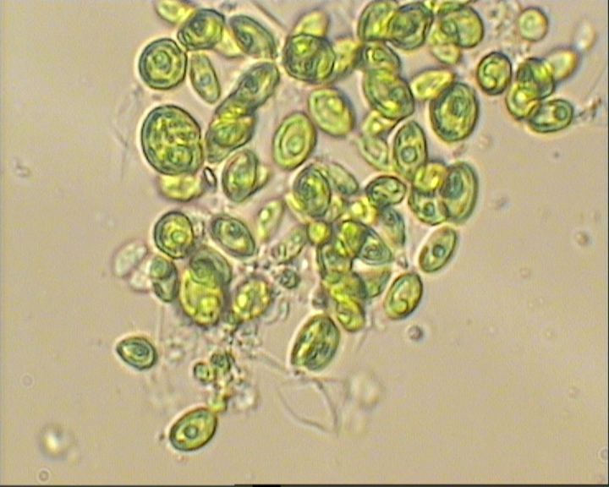
Результаты исследований
08
3. Проведена оценка возможности использования микроскопических водорослей, выделенных из природной среды или полученных в лабораторных условиях для декарбонизации промышленных выбросов
Культура № 1: Консорциум Cyanobacteria (увеличение х400/x800/х800)
Культура № 2: Консорциум Chlorella (увеличение х400/x800/х800)
Культура № 3: Консорциум микроводорослей (увеличение х400/x800/х800)
Культура № 4: Chlorella «Spirulina food» (увеличение х400/x800)

Slide 13
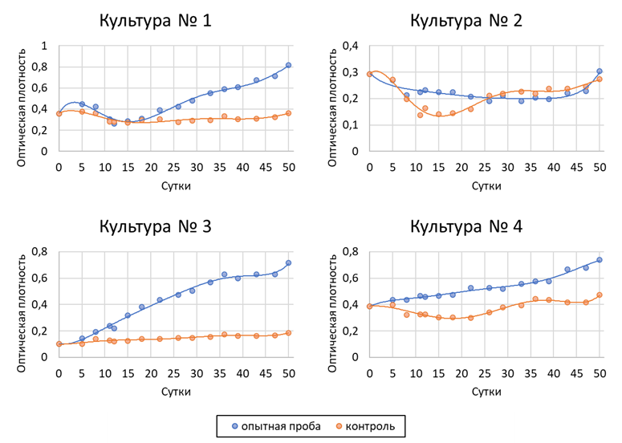
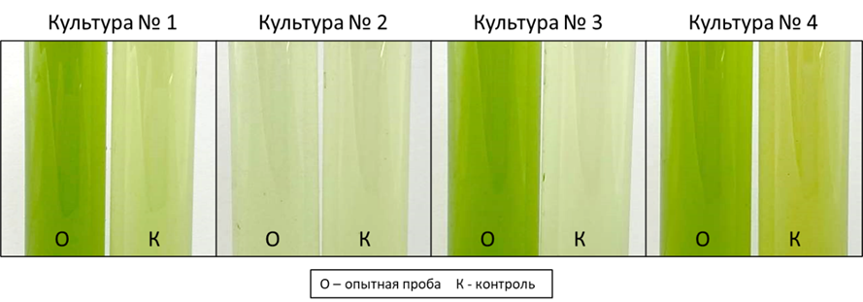
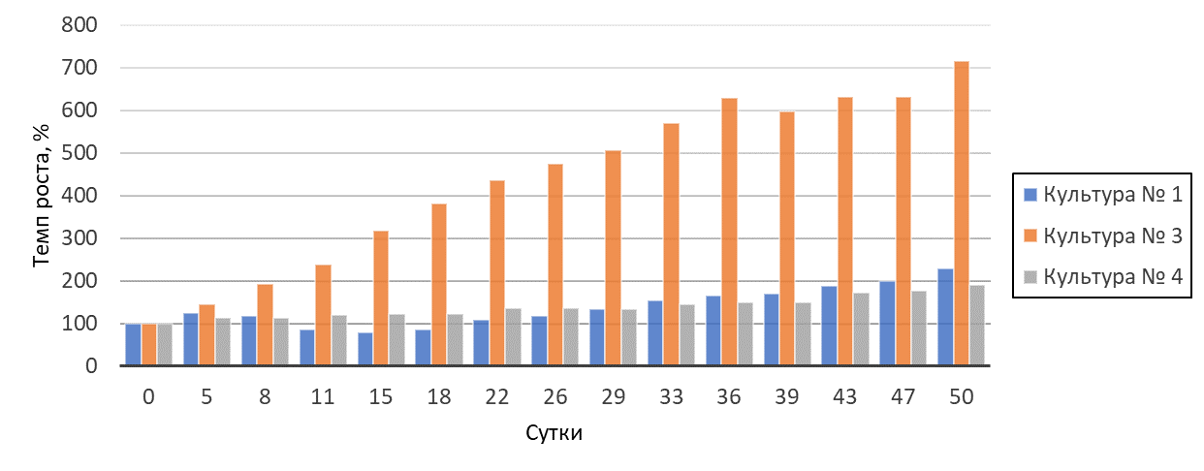
Результаты исследований
08
Внешний вид суспензий микроводорослей по истечении 50 суток эксперимента:
Результат: при культивировании микроскопических водорослей культур № 1, № 3 и № 4 добавление углекислого газа в концентрации 5 % оказывает стимулирующее действие на рост биомассы.
Темп роста биомассы в культуре № 3 более чем в 3 раза превосходит показатели культур № 1 и № 4, что делает ее перспективной культурой для выращивания с целью декарбонизации промышленных выбросов.

Slide 14
УРОВЕНЬ ГОТОВНОСТИ
09
TRL 9 | CRL 9 Вывод на рынок | MRL 9
TRL 8 Продукт в составе системы | CRL 8 Обработка замечаний заказчиков | MRL 8
TRL 7 Продукт в составе макета системы | CRL 7 Предварительный вывод на рынок | MRL 7
TRL 6 Полуфункциональный образец | CRL 6 Точные спецификации продукта | MRL 6
TRL 5 Образец в реальном масштабе | CRL 5 Уточненная безнес-модель | MRL 5 Изготовление в реальных условиях
TRL 4 | CRL 4 Постащики партнеры и цены | MRL 4 Базовая технология производства
TRL 3 Макетный образец | CRL 3 Конкурентное предложение | MRL 3 Выбор производить/ заказывать
TRL 2 Области применения | CRL 2 | MRL 2
TRL 1 Фундаментальная концепция | CRL 1 Оценка полезности | MRL 1
Улучшение и эволюция системы
Основное вспомогательное производство
Обработка стабильного плотного производства
Технологическая подготовка производства
Состав пилотной производственной линии
Лабораторный образец
Ценностное предложение
Оценка доступности материалов и процессов
Базовые требования к производству

Slide 15
Дальнейшее развитие
10
Проектирование установки по биотехнологической утилизации углекислого газа в составе промышленных выбросов с использованием микроскопических водорослей и получением ценного продукта.

Slide 16
Биотехнологические способы утилизации углекислого газа с целью получения продуктов с высокой добавленной стоимостью
Докладчик: Соловьёва Алёна Сергеевна
Команда: Белик Екатерина, Мактиева Софья, Соловьёва Алёна, Митрофанова Софья
Контакты: 89091040286, zhdanova-08@mail.ru
Пермь, 2024

